Slide 1
Creando Triggers
MDY3131

Slide 2
Experiencia de Aprendizaje y Competencia Asociada
Experiencia | Nombre | Unidad de Competencia Especialidad – Nivel de la Competencia de Empleabilidad
Nº 3 | Construyendo Programas PL/SQL en la Base de Datos | Desarrolla operaciones sobre la base de datos para efectuar procesamiento de datos utilizando el lenguaje asociado de acuerdo a los requerimientos de información.
 |  | Resolución de Problemas (N1)

Slide 3
Objetivos de la Clase
Características de un Trigger.
Eventos que un Trigger puede controlar.
Características de un Trigger asociado a una Tabla.
Tipos de Triggers asociados a una Tabla.
Cómo crear un Trigger a Nivel de Sentencia.
Uso de Estructuras de Datos OLD y NEW en un Trigger
Cómo crear un Trigger a Nivel de Fila.

Slide 4
Programando Acciones Automáticas a través de Triggers

Slide 5
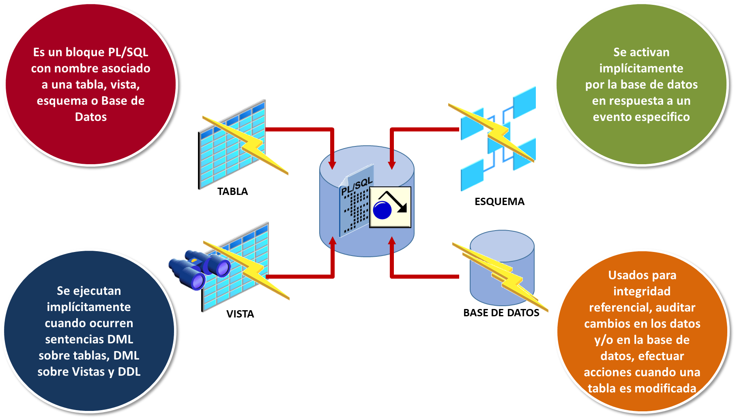
Conceptos Generales de Triggers
Notes:
Conceptos Generales de Triggers
Un Trigger de Base de Datos o Disparador es un bloque PL/SQL con nombre o procedimiento PL/SQL asociado a una tabla, vista, esquema o Base de Datos. Sin embargo, los procedimientos y disparadores se diferencian en la forma en que se invocan. Un procedimiento es ejecutado explícitamente por un usuario, una aplicación o un trigger.
Los triggers se activan implícitamente por la base de datos de Oracle cuando se produce un hecho desencadenante, sin importar qué usuario está conectado o la aplicación que se está utilizando.
Las acciones de un Trigger pueden considerar ejecutar un conjunto de sentencias SQL, PL/SQL y subprogramas
Los Triggers de Base de Datos se ejecutan implícitamente cuando ocurren los siguientes eventos:
Operaciones DML sobre una tabla.
Operaciones DML sobre una vista, con un trigger INSTAED OF.
Sentencias DDL como son CREATE o ALTER.
Los Triggers son elementos críticos de una aplicación bien diseñada y construida en la base de datos de Oracle ya se pueden utilizar para:
Mantener la integridad referencial entre las tablas. Se implementa sobre todo cuando las tablas primaria y secundaria están en diferentes servidores o nodos de una base de datos distribuida.
Auditar cambios en los datos.
Automatizar el mantenimiento de la base de datos.
Seguridad. Se puede controlar cualquier acción que los usuarios realicen en las tablas y/o en la base de datos.
Efectuar cualquier acción cuando una tabla es modificada.
Eventos de loggin. Se puede controlar las conexiones que se realice a la base de datos.
Se activan implícitamente por la base de datos en respuesta a un evento especifico, sin importar qué usuario está conectado o la aplicación que se está utilizando

Slide 6
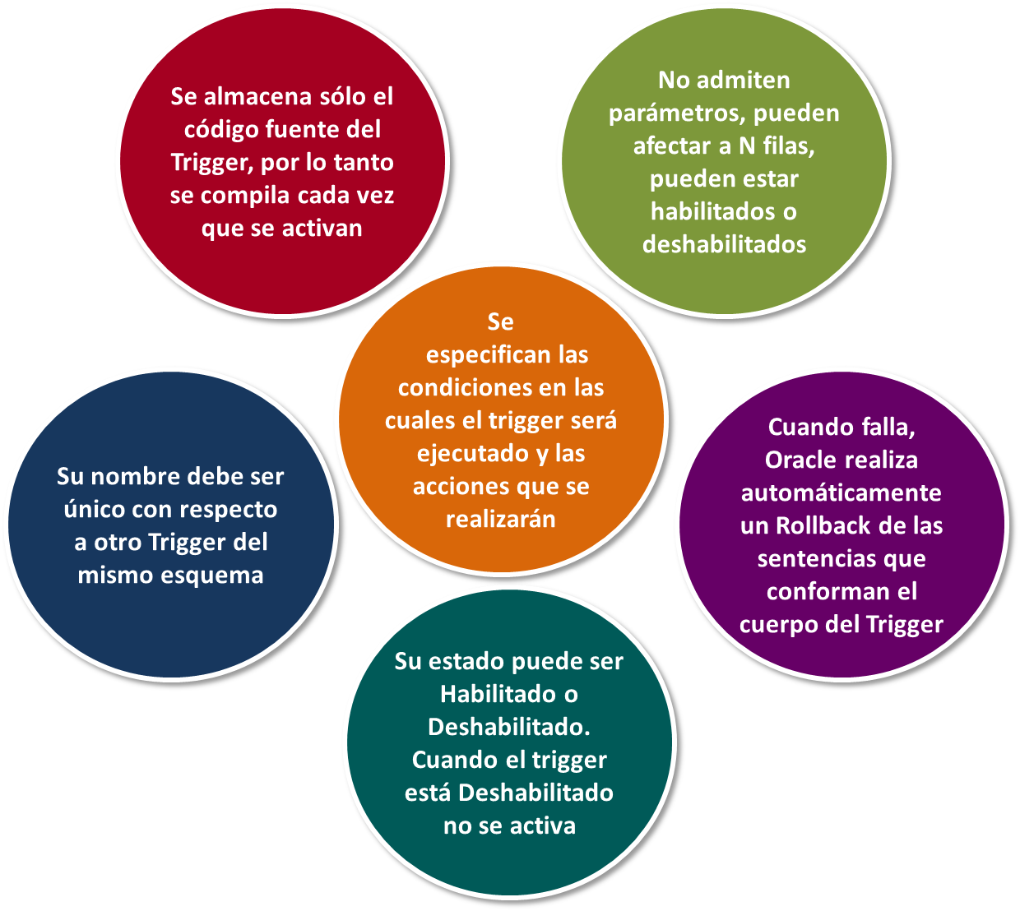
Características de los Triggers
Notes:
Características de los Triggers
Se almacena sólo el código fuente del Trigger, por lo tanto se compila cada vez que se activan.
Las acciones de un Trigger pueden considerar ejecutar un conjunto de sentencias SQL, PL/SQL y subprogramas.
Un Trigger no admite parámetros.
Pueden afectar a N filas.
Para definir un Trigger se debe:
Especificar las condiciones bajo las cuales el trigger será ejecutado.
Especificar las acciones que se realizarán cuando el trigger se ejecute.
Para los triggers asociados a filas se debe especificar el tiempo, lo que determina si el disparador se activa antes o después de que se ejecute la condición de activación.
Un nombre de Trigger debe ser único con respecto a otro Trigger del mismo esquema.
Cuando un Trigger falla, el servidor Oracle realiza automáticamente un Rollback de las sentencias que conforman el cuerpo del Trigger.
Se puede habilitar y deshabilitar, pero no se puede invocar explícitamente. Cuando el trigger está Deshabilitado no se activa.

Slide 7
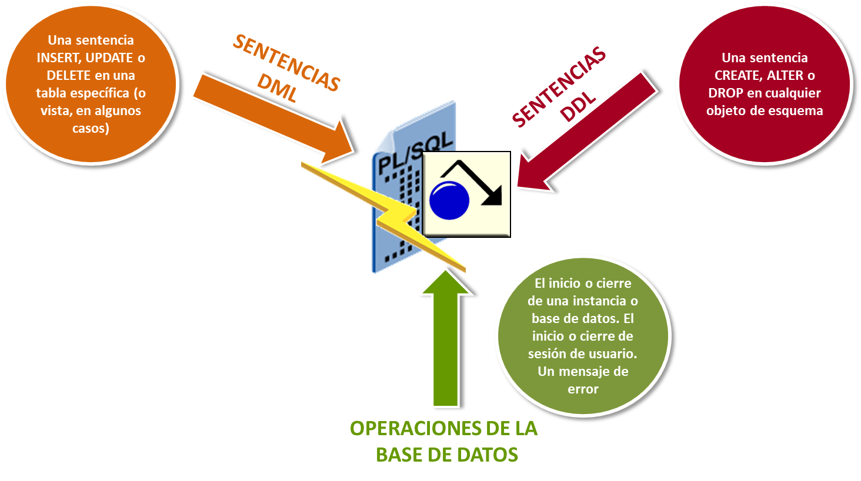
Eventos que un Trigger puede Controlar
Notes:
Eventos que un Trigger puede Controlar
Un evento o estado de activación es la sentencia SQL, evento de base de datos, o un evento de usuario que hace que un trigger se active. Un evento de activación puede ser:
Una sentencia INSERT, UPDATE o DELETE en una tabla específica (o vista, en algunos casos). Los triggers DML son los más comunes y están disponibles para activarse cuando que se inserta, actualiza o elimina una o más filas de una tabla. Estos triggers se pueden utilizar para realizar validaciones, establecer valores por defecto, auditar cambios e incluso no permitir ciertas operaciones DML. EN ESTA ASIGNATURA VEREMOS SOLO ESTE TIPO DE TRIGGERS ASOCIADOS A TABLAS YA QUE SON LOS MAS COMUNES DE USAR.
Una sentencia CREATE, ALTER o DROP en cualquier objeto de esquema. Los triggers DDL se pueden utilizar para realizar auditorías y prevenir que se ejecuten ciertas sentencias DDL.
El inicio o cierre de una instancia o base de datos (startup, shutdown), un mensaje de error específico o cualquier mensaje de error, el inicio o cierre de sesión de usuario (logo, logoff). Los triggers de eventos de la base de datos se activan cada vez que la base de datos se inicia o se apaga, cuando un usuario inicia o cierra sesión, y cuando se produce un error de Oracle. Estos triggers proporcionan un medio de seguimiento de la actividad en la base de datos.
Un evento que activa al trigger o una sentencia dentro del trigger pueden causar que una o más constraints de integridad sean chequeadas.
Un trigger puede activar otros triggers lo que se conoce como activación de trigger en cascada.
Todas las acciones y chequeos realizados como resultado de una sentencia SQL deben ser satisfactorias. Si una excepción se genera dentro de un trigger y la excepción no es manejada explícitamente, todas las acciones realizadas por la sentencia SQL no se efectúan (Rollback) incluyendo acciones realizadas por el trigger activado.
Lo anterior se realiza para garantizar que la integridad de constraint nunca se vea comprometidas por un trigger.
Cuando se ejecuta un trigger la tablas referenciadas pueden sufrir cambios por las transacciones de otros usuarios. En todos los casos, una imagen de lectura consistente es garantizada para los valores modificados que el trigger necesita leer o actualizar.

Slide 8
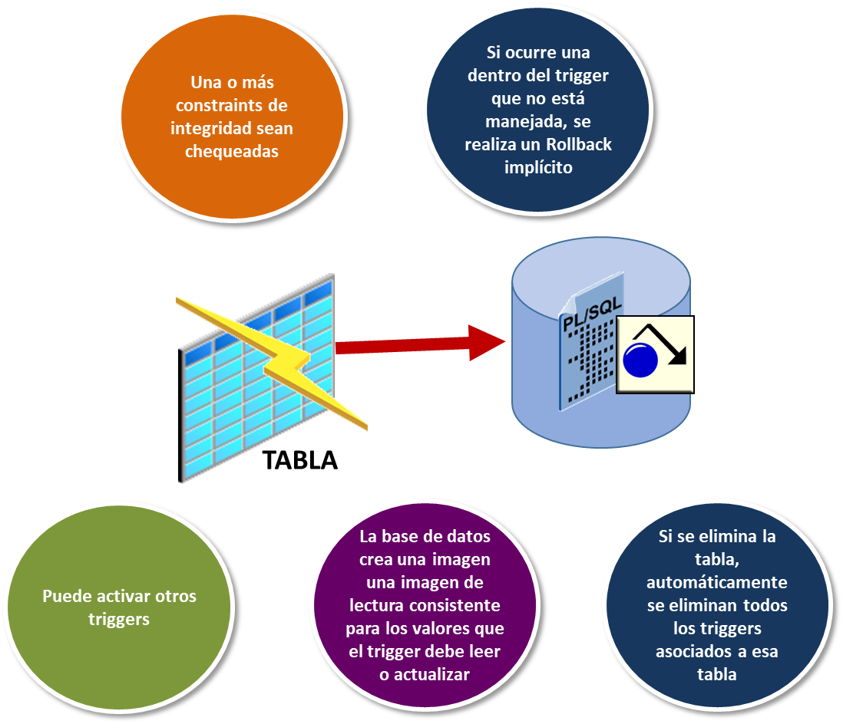
Características de un Trigger Asociado a una Tabla
Notes:
Características de un Trigger Asociado a una Tabla
Un evento que activa al trigger o una sentencia dentro del trigger pueden causar que una o más constraints de integridad sean chequeadas.
Un trigger puede activar otros triggers lo que se conoce como activación de trigger en cascada.
Todas las acciones y chequeos realizados como resultado de una sentencia SQL deben ser satisfactorias. Si se genera una excepción se genera dentro de un trigger y la excepción no es manejada explícitamente, todas las acciones realizadas por la sentencia SQL no se efectúan (Rollback) incluyendo acciones realizadas por el trigger activado. Esto se realiza para garantizar que la integridad de constraint nunca se vea comprometidas por un trigger.
Cuando se ejecuta un trigger la tablas referenciadas pueden sufrir cambios por las transacciones de otros usuarios. En todos los casos, una imagen de lectura consistente es garantizada para los valores modificados que el trigger necesita leer o actualizar.
Si se elimina la tabla, se eliminan todos los triggers asociados a esa tabla.

Slide 9
Cómo crear un Trigger Asociado a una Tabla
Consta de tres partes: Comando, Restricción y Acción
En el Comando
se especifica la sentencia DML que activará al Trigger , las tabla asociada y el tiempo en que se activará
En la Restricción se define la condición que se tiene que verificar para que se ejecute la acción del Trigger
En la Acción se definen las tarea específica que realizará el Trigger (sentencias SQL y PL/SQL)
Sintaxis:
CREATE [OR REPLACE] TRIGGER nombre_trigger
{BEFORE | AFTER}
{INSERT | [OR] DELETE | [OR] UPDATE | [OR]UPDATE OF lista_columnas }
ON nombre_tabla
[[REFERENCING OLD AS old | NEW AS new ]
[FOR EACH ROW]
[WHEN (condición)]
[DECLARE variables]]
[CALL nombre_procedimiento]
BEGIN
sentencias_ejecutables
[EXCEPTION ... ]
END [nombre_trigger];
Notes:
Cómo de un Trigger Asociado a una Tabla
La sentencia CREATE TRIGGER permite crear un nuevo Trigger en la Base de Datos el cual consta de tres partes:
Comando:
Se especifica el comando DML de SQL (Delete, Insert o Update) que dispara el Trigger y la tabla asociada.
Se puede especificar cuándo se dispara el Trigger: BEFORE (antes de ejecutar el comando) o AFTER (después de ejecutar el comando).
Restricción:
Se define la condición que tiene que verificar cada fila de la tabla para que se ejecute la acción del trigger.
Acción:
Se define la tarea específica que realiza el Trigger a través de comandos y sentencias SQL y PL/SQL
En la sintaxis:
nombre_trigger: identificador único del trigger que se desea crear. Como buena práctica de programación, el nombre debería comenzar con TRG seguido de un nombre que permita saber la acción que realizará el trigger-
lista_columnas: indica la(s) columna(s) que activan el trigger cuando se ejecuta una sentencia de UPDATE sobre ella(s).
nombre_tabla: indica el nombre de tabla asociada con el trigger.
En un trigger a nivel de filas se puede especificar:
Una cláusula REFERENCING para elegir un nombre para referenciar a los valores de las columnas almacenados en la Base de Datos y a los nuevos valores de la fila actual (los valores por defecto son OLD y NEW).
FOR EACH ROW para designar que el trigger es a nivel de fila.
Una cláusula WHEN para aplicar una condición que es evaluada (TRUE o FALSE) para cada fila para determinar si se ejecutará o no el cuerpo del trigger.
WHEN condición: está asociado a trigger a Nivel de Fila y permite restringir que el trigger se active sólo si la fila cumple con la condición.
DECLARE variable: son las variables locales definidas para el trigger (si las requiere).
CALL nombre_procedmiento: permite que el trigger ejecute un procedimiento almacenado. En este caso el trigger no sección de ejecución (BEGIN END).
sentencias_ejecutables: es el conjunto se sentencias que especifican las acciones que realizará el trigger implementadas a través de:
Sentencias SQL y PL/SQL
Usando la cláusula CALL para invocar un procedimiento almacenado.

Slide 10
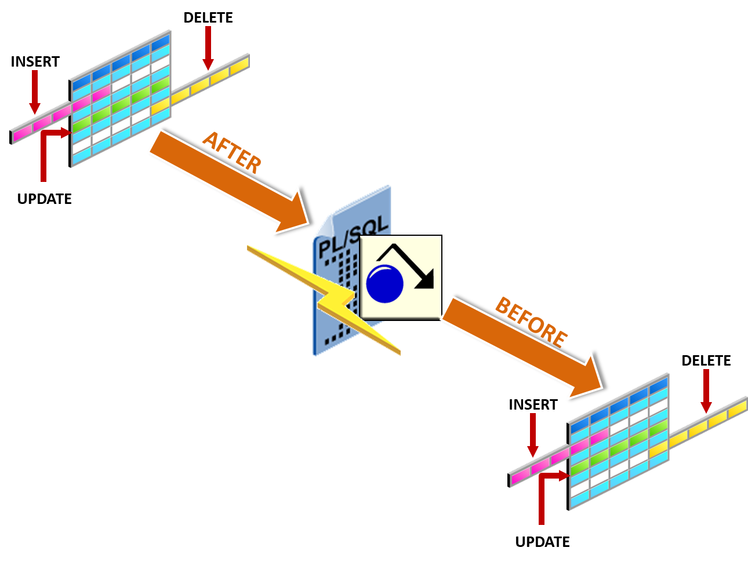
Tiempos de Ejecución de un Trigger Asociado a una Tabla
Notes:
Tiempos de Ejecución de un Trigger Asociado a una Tabla
Se puede especificar el tiempo de ejecución de las acciones del tigger:
BEFORE: ejecuta el cuerpo del trigger antes de que el evento DML que lo desencadena se ejecute sobre la tabla.
AFTER: ejecuta el cuerpo del trigger después de que el evento DML que lo desencadena se ejecute sobre la tabla.
Una tabla puede tener asociado varios triggers. Por lo tanto cuando se ejecuta una sentencia DML sobre ella, el orden en el que se van a ejecutar es:
1.- Ejecutar, si existe, el trigger de tipo BEFORE a nivel de sentencia.
2.- Para cada fila a la que afecte la sentencia:
a) Ejecutar, si existe, el trigger de tipor BEFORE a nivel de fila.
b) Ejecutar la orden DML y realizar el chequeo de integridad de constraint.
c) Ejecutar, si existe, el trigger de tipo AFTER a nivel de fila.
3.- Ejecutar, si existe, el tigger de tipo AFTER a nivel de sentencia.

Slide 11
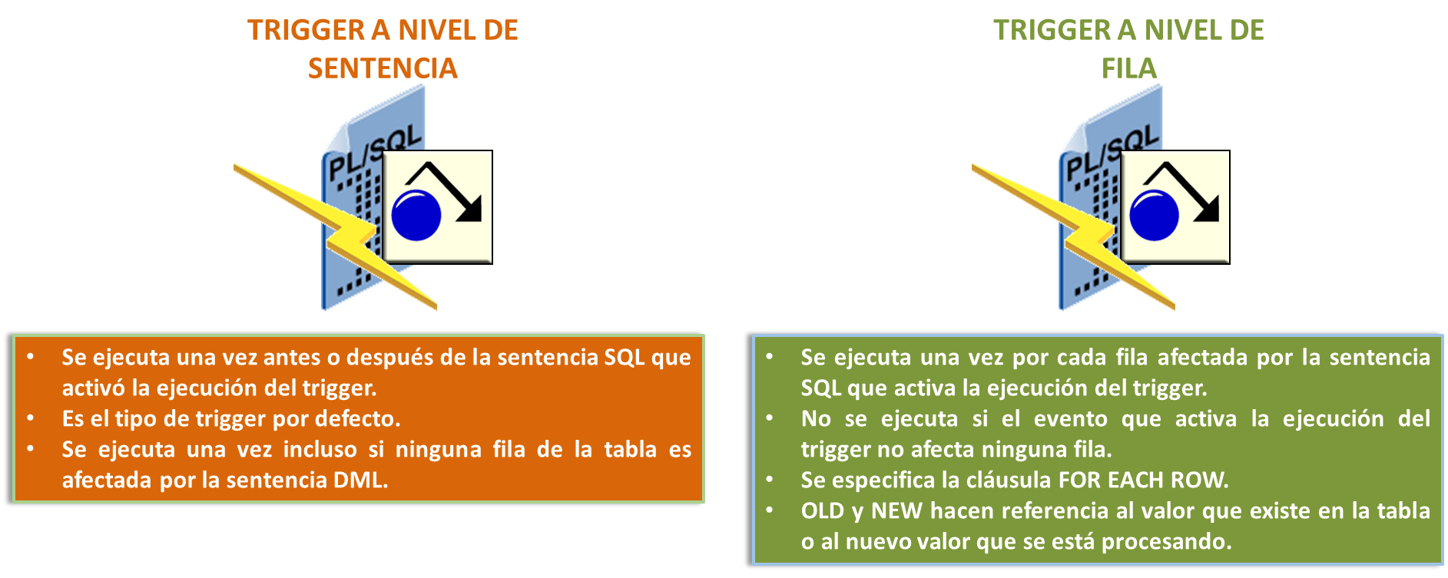
Tipos de Triggers Asociados a una Tabla
Notes:
Tipos de Triggers Asociado a una Tabla
El tipo de trigger determina si el cuerpo del trigger se ejecutará para cada fila o sólo una vez ((no importa el número de filas que serán afectadas) cuando se ejecute la sentencia DML en la tabla.
Un trigger a nivel de fila:
Se ejecuta una vez por cada fila afectada por la sentencia SQL que activa la ejecución del trigger.
No se ejecuta si el evento que activa la ejecución del trigger no afecta ninguna fila.
Está indicado por la especificación de la cláusula FOR EACH ROW.
Usa un nombre de correlación para accesar al valor almacenado en la Base de Datos o al nuevo valor de la fila que está siendo procesada por el trigger (OLD y NEW).
Puede disminuir la performance (rendimiento) si se efectúan muchas actualizaciones sobre tablas grandes.
Un trigger a nivel de sentencia:
Se ejecuta una vez antes o después de la sentencia SQL que activó la ejecución del trigger.
Es el tipo de trigger por defecto.
Se ejecuta una vez incluso si ninguna fila de la tabla es afectada por la sentencia DML.

Slide 12
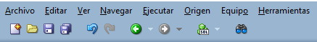
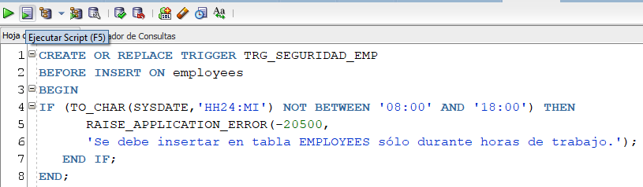
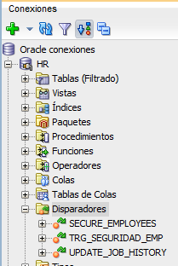
Crear un Trigger a Nivel de Sentencia
Opción 1 para crear un Trigger a Nivel de Sentencia usando SQL Developer:
1
2
3
Notes:
Crear un Trigger a Nivel de Sentencia
Existen dos opciones para crear un Trigger a Nivel de Sentencia usando SQL Developer. La primera opción es abrir una Hoja de Trabajo de SQL (número 1) y escribir el código. Una vez finalizada el código del trigger se debe elegir la opción Ejecutar Script (número 2). Se debe recordar que en la base de datos sólo se guarda el código fuente del trigger por lo tanto, si el código no posee errores el trigger quedará almacenado en la base de datos (número 3), si el código tiene errores entonces el el trigger no se puede crear.

Slide 13
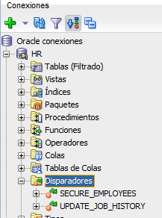
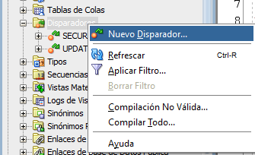
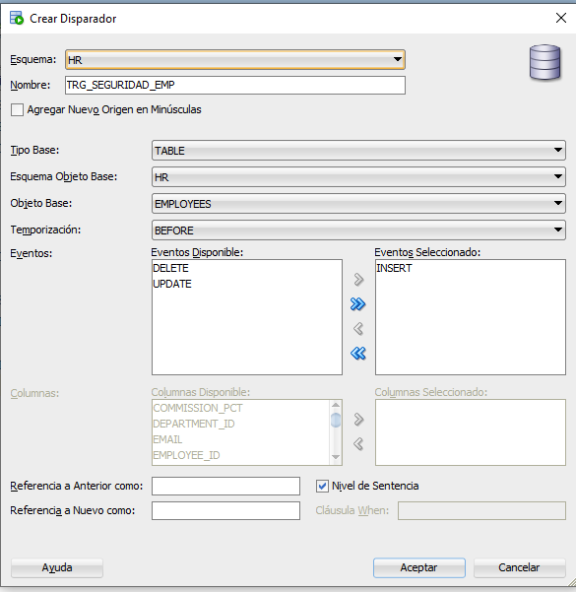
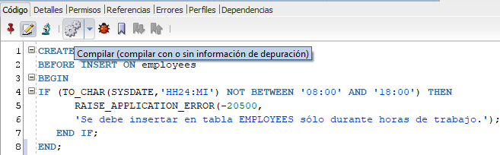
Crear un Trigger a Nivel de Sentencia
Opción 2 ara crear un Trigger a Nivel de Sentencia usando SQL Developer:
1
2
3
4
Notes:
Crear un Trigger a Nivel de Sentencia
La segunda opción es elegir Disparadores (número 1) y con el botón derecho del mouse seleccionar Nueva Disparador (número 2). Se abrirá una ventana en donde se le puede dar el nombre al trigger, elegir a que tabla estará asociado, el tiempo en que se activará, la sentencia DML que los activará y definir que es una trigger a Nivel de Sentencia (número 3). Posteriormente al dar click en aceptar se abrirá el área de trabajo para escribir el código del trigger. Una vez que se ha finalizado se debe elegir la opción Compilar para que el trigger quede almacenado en la base de datos (número 4). Si el trigger no tiene errores, quedará almacenado en la base de datos el código fuente del trigger. Si existen errores, no se podrá crear.

Slide 14
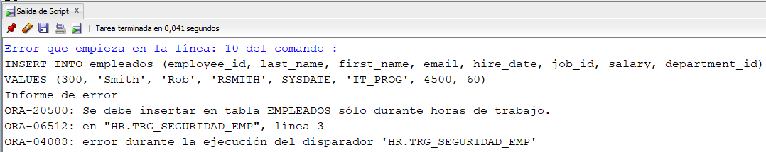
Crear un Trigger a Nivel de Sentencia
Ejemplo:
CREATE OR REPLACE TRIGGER TRG_SEGURIDAD_EMP
BEFORE INSERT ON empleados
BEGIN
IF (TO_CHAR(SYSDATE,'HH24:MI') NOT BETWEEN '08:00' AND '18:00') THEN
RAISE_APPLICATION_ERROR(-20500,
'Se debe insertar en tabla EMPLEADOS sólo durante horas de trabajo.');
END IF;
END;
1
INSERT INTO empleados (employee_id, last_name, first_name, email, hire_date, job_id, salary, department_id)
VALUES (300, 'Smith', 'Rob', 'RSMITH', SYSDATE, 'IT_PROG', 4500, 60);
2
3
Notes:
Creación de un Trigger a Nivel de Sentencia
En el ejemplo, se crea el trigger TRG_SEGURIDAD_EMP a nivel de una sentencia INSERT que se realice sobre la EMPLEADOS. El trigger TRG_SEGURIDAD_EMP validará, antes de que se inserte una fila en la tabla, en que horario se está efectuando la operación. Si la hora en que se está insertado la nueva fila no está entre las 09:00 y 18:00 entonces se mostrará el mensaje definido en la excepción. Por lo tanto, primero se ejecuta la acción del Trigger TRG_SEGURIDAD_EMP y posteriormente, si no hay error, se ejecuta la sentencia INSERT sobre la tabla EMPLEADOS.

Slide 15
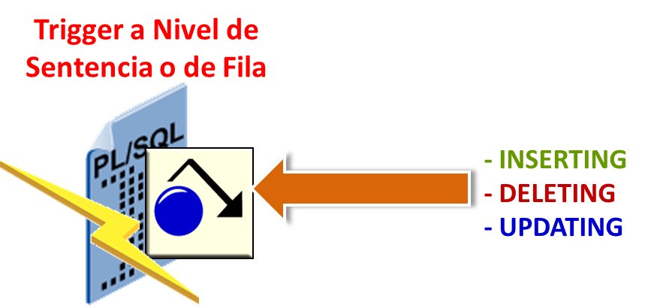
Predicadores Condicionales en Triggers
Ejemplo:
CREATE OR REPLACE TRIGGER TRG_VALIDA_DML_EMP
BEFORE INSERT OR UPDATE OR DELETE ON empleados BEGIN
IF TO_CHAR(SYSDATE,'HH24') NOT BETWEEN '08' AND '18' THEN
IF DELETING THEN
RAISE_APPLICATION_ERROR(-20502, 'Se debe eliminar desde tabla EMPLEADOS sólo durante horas de trabajo.');
ELSIF INSERTING THEN
RAISE_APPLICATION_ERROR(-20500, 'Se debe insertar en tabla EMPLEADOS solo durante horas de trabajo.');
ELSIF UPDATING('SALARY') THEN
RAISE_APPLICATION_ERROR(-20503, 'Se debe actualizar salario sólo durante horas de trabajo.');
END IF;
END IF;
END;
Notes:
Predicadores Condicionales
En los triggers a nivel de sentencia o de fila si hay más de una operación DML que puede activar el trigger, en el cuerpo de éste se pueden usar los predicados condicionales INSERTING, DELETING, and UPDATING para comprobar qué tipo de declaración disparó el trigger:
INSERTING: retorna TRUE si la orden es INSERT.
DELETING: retorna TRUE si la orden es DELETE.
UPDATING: retornaTRUE si la orden es UPDATE.
En el ejemplo, se crea el trigger TRG_VALIDA_DML_EMP para restringir el día y hora en que se producen todos los eventos de manipulación de datos en la tabla EMPLEADOS. El trigger efectuará la validación del día y hora que se realiza cualquier sentencia INSERT, UPDATE o DELETE antes de que se haga efectiva en la tabla. En el caso de efectuarse una operación de UPDATE se valida sólo cuando se produzca una actualización sobre la columna salary de la tabla.

Slide 16
Uso de Estructuras de Datos OLD y NEW en un Trigger
Cuando se activa un trigger a Nivel de Fila, Oracle crea y completa dos
pseudo-registros con los datos de la fila que se está procesando
La estructura OLD almacena los valores originales que la fila que se está procesando tiene en la tabla
La estructura NEW almacena los nuevos valores de esa misma fila. Se mantienen los valores originales de las columnas que no son actualizadas
Para hacer referencia a cada uno de los valores de estos
pseudo-registros deben ir precedidos por : (:OLD y :NEW), excepto en la condición WHEN
OPERACIÓN | VALOR OLD | VALOR NEW
INSERT | NULL | Valor Insertado o que se va a insertar
UPDATE | Valor antes de UPDATE (valor que existe en la tabla) | Valor después del UPDATE (nuevo valor con el cual se va a actualizar la tabla)
DELETE | Value antes de DELETE (valor que existe en la tabla) | NULL
Notes:
Uso de OLD y NEW en Triggers a Nivel de Fila
Siempre que se activa un trigger a Nivel de Fila, Oracle crear y completa, en tiempo de ejecución dos estructuras de datos PL/SQL que funcionan como registros. Son los pseudo-registros NEW y OLD ("pseudo" porque no comparten todas las propiedades de los registros PL/SQL reales). Para la misma fila que se está procesando:
OLD almacena en el registro los valores originales (de las columnas) de la fila que está procesando el trigger.
NEW contiene los valores originales de las columnas que no se modifican en la sentencia DML y los nuevos valores de las columnas que se modifican de la fila.
OLD Y NEW tienen la misma estructura que un registro que se declara usando %ROWTYPE con la tabla asociada al trigger.
OLD y NEW se pueden usar como prefijos para referenciar el valor de una columna antes y después del cambio de dato.
OLD y NEW se pueden utilizar sólo en trigger a Nivel de Filas.
Deben ir precedidos por : (dos puntos) en cada sentencia PL/SQL o SQL.
No se deben utilizar : (dos puntos) como prefijo si son referenciados en la condición de restricción WHEN.
:NEW no se puede modificar en un trigger AFTER a nivel de fila.
:OLD nunca se puede modificar, sólo se puede leer.

Slide 17
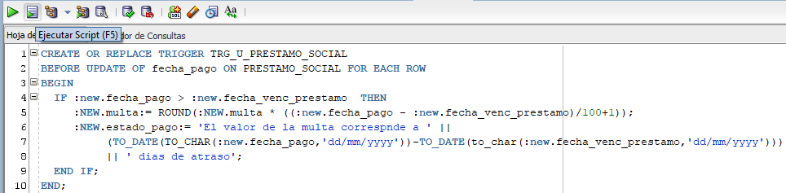
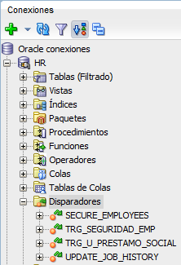
Crear un Trigger a Nivel de Fila
Opción 1 para crear un Trigger a Nivel de Fila usando SQL Developer:
1
2
3
Notes:
Crear un Trigger a Nivel de Fila
Existen dos opciones para crear un Trigger a Nivel de Fila usando SQL Developer. La primera opción es abrir una Hoja de Trabajo de SQL (número 1) y escribir el código. Una vez finalizada el código del trigger se debe elegir la opción Ejecutar Script (número 2). Se debe recordar que en la base de datos sólo se guarda el código fuente del trigger por lo tanto, si el código no posee errores el trigger quedará almacenado en la base de datos (número 3), si el código tiene errores entonces el el trigger no se puede crear.

Slide 18
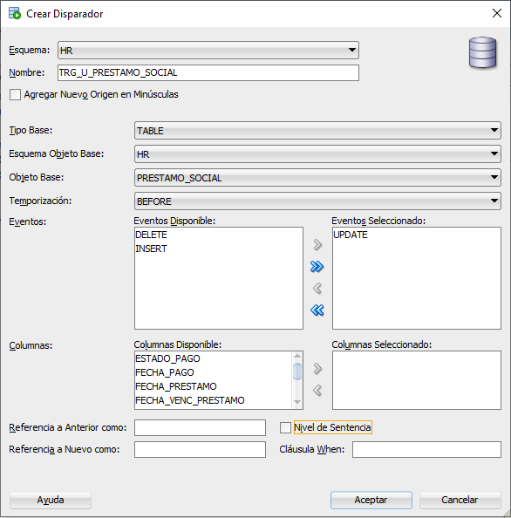
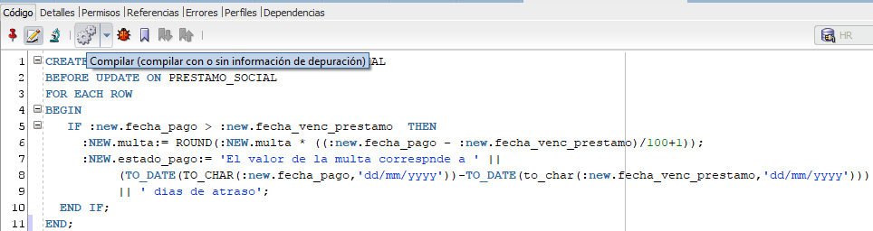
Crear un Trigger a Nivel de Fila
Opción 2 ara crear un Trigger a Nivel de Fila usando SQL Developer:
2
1
3
4
Notes:
Crear un Trigger a Nivel de Fila
La segunda opción es elegir Disparadores (número 1) y con el botón derecho del mouse seleccionar Nueva Disparador (número 2). Se abrirá una ventana en donde se le puede dar el nombre al trigger, elegir a que tabla estará asociado, el tiempo en que se activará, la sentencia DML que lo activará y desmarcar la opción Nivel de Sentencia (número 3). Posteriormente al dar click en aceptar se abrirá el área de trabajo para escribir el código del trigger. Una vez que se ha finalizado se debe elegir la opción Compilar para que el trigger quede almacenado en la base de datos (número 4). Si el trigger no tiene errores, quedará almacenado en la base de datos el código fuente del trigger. Si existen errores, no se podrá crear.

Slide 19
Creación de Trigger a Nivel de Fila
Ejemplo:
CREATE OR REPLACE TRIGGER TRG_AUDIT_EMP
AFTER INSERT OR UPDATE OR DELETE ON empleados
FOR EACH ROW
BEGIN
INSERT INTO audit_emp(user_name, old_employee_id, new_employee_id,
old_last_name, new_last_name, old_job_id, new_job_id,
old_salary, new_salary)
VALUES (USER, :OLD.employee_id, :NEW.employee_id,
:OLD.last_name, :NEW.last_name, :OLD.job_id, :NEW.job_id,
:OLD.salary, :NEW.salary);
END;
1
INSERT INTO empleados (employee_id, first_name, last_name, email, hire_date, job_id, salary)
VALUES(999, 'Ruth', 'Soto','RSOTO', sysdate, 'AD_ASST', 4000);
2
Notes:
Creación de un Trigger a Nivel de Fila
En el ejemplo, el trigger TRG_AUDIT_EMP se activará después de que una sentencia de DELETE, INSERT o UPDATE se ejecute sobre la tabla EMPLEADOS. Cuando alguna de las operaciones afecte a la tabla se insertará en la tabla AUDIT_EMP los valores que existían en la tabla EMPLEADOS (:OLD) y los nuevos valores que se desean insertar, actualizar o eliminar en la tabla (:NEW).
A continuación se inserta un nuevo empleado en la tabla EMPLEADOS y el trigger TRG_AUDIT_EMP se activa insertando los valores que existían en la tabla (OLD) y los nuevos valores (NEW) que se insertaron. Como en este caso es una nueva fila la que se inserta todos los OLD son nulos porque la fila no existe en la table EMPLEADOS.

Slide 20
Creación de Trigger a Nivel de Fila
UPDATE empleados
SET salary = 7000, last_name = 'Smith'
WHERE employee_id = 999;
3
DELETE FROM empleados
WHERE employee_id = 999;
4
Notes:
Creación de un Trigger a Nivel de Fila
Después se actualiza el salario y apellido del nuevo empleado y finalmente se elimina el empleado. En estas dos operaciones el trigger TRG_AUDIT_EMP se ejecuta insertando los valores que existían en la tabla (OLD) y los nuevos valores (NEW) que actualizaron y eliminaron.

Slide 21
Creación de Trigger a Nivel de Fila
Ejemplo:
CREATE OR REPLACE TRIGGER TRG_U_PRESTAMO_SOCIAL
BEFORE UPDATE ON PRESTAMO_SOCIAL
FOR EACH ROW
BEGIN
IF :NEW.fecha_pago > :OLD.fecha_venc_prestamo THEN
:NEW.multa:= ROUND(:OLD.valor_prestamo * ((:NEW.fecha_pago -
:OLD.fecha_venc_prestamo)/100));
:NEW.estado_pago:= 'El valor de la multa correspnde a ' ||
(TO_DATE(TO_CHAR(:NEW.fecha_pago,'dd/mm/yyyy'))-
TO_DATE(to_char(:OLD.fecha_venc_prestamo,'dd/mm/yyyy')))
|| ' dias de atraso. La multa corresponde a un ' ||
(:NEW.fecha_pago - :OLD.fecha_venc_prestamo)
|| ' % del valor del préstamo';
END IF;
END;
1
Notes:
Creación de un Trigger a Nivel de Fila
En el ejemplo, se crea el trigger a Nivel de Fila TRG_U_PRESTAMO_SOCIAL que se activará antes que de que se realice un UPDATE sobre la tabla PRESTAMO_SOCIAL. Como este es un trigger a nivel de fila se debe usar la cláusula FOR EACH ROW.
Para hacer referencia a los nuevos valores de las columnas que se están actualizando en la sentencia UPDATE y a los nuevos valores que tendrán las columnas en la tabla se usa :NEW. Para hacer referencia a los valores que las columnas tienen en la tabla se usa OLD.
Por lo tanto las acciones del trigger serán las siguientes:
Validará si el valor con el que se está actualizando la de la fecha de pago es mayor a la fecha de vencimiento que existe en la tabla.
Si se cumple la condición anterior entonces se calculará el valor de la multa. Para esto se resta la nueva fecha de pago con la fecha de vencimiento que existe en la tabla y la cantidad de días que se obtenga será el porcentaje de la multa. El nuevo valor que se le asignará a la columna multa será entonces el valor del préstamo que existe en la tabla multiplicado por el porcentaje que se obtuvo.
El nuevo valor que se le asignará a la columna estado_pago será El valor de la multa corresponde a días_de_atraso_calculado. La multa corresponde días_de_atraso_calculado % del valor del préstamo.

Slide 22
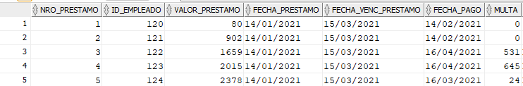
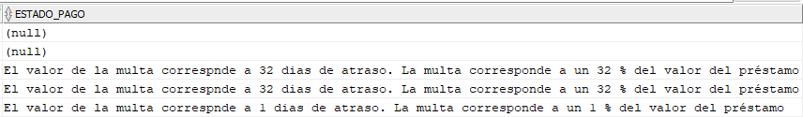
Creación de Trigger a Nivel de Fila
UPDATE prestamo_social
SET fecha_pago=ADD_MONTHS(fecha_prestamo,1)
WHERE nro_prestamo IN(1,2);
UPDATE prestamo_social
SET fecha_pago=ADD_MONTHS(fecha_venc_prestamo,1)+1
WHERE nro_prestamo IN(3,4);
UPDATE prestamo_social
SET fecha_pago=fecha_venc_prestamo+1
WHERE nro_prestamo IN(5);
COMMIT;
2
3
Notes:
Creación de un Trigger a Nivel de Fila
Al realizar la actualización de las fecha de pago en la tabla PRESTAMO_SOCIAL se activará el trigger creado anteriormente y actualizará las columnas multa y estado_pago de acuerdo a los días de atraso que calculó con las nuevas fechas de pagos que se actualizaron los préstamos del ejemplo.
NOTA: El trigger realizará el cálculo según la fecha en que se ejecute el script de poblado de la tabla PRESTAMO_SOCIAL.

Slide 23
Creación de Trigger a Nivel de Fila
Ejemplo:
CREATE OR REPLACE TRIGGER TRG_ACTUALIZA_STOCK
AFTER INSERT OR UPDATE OR DELETE ON detalle_boleta
FOR EACH ROW
BEGIN
IF INSERTING THEN
UPDATE stock
SET stock_actual = stock_actual - :NEW.cantidad
WHERE cod_producto = :NEW.cod_producto;
ELSIF UPDATING THEN
UPDATE stock
SET stock_actual = (stock_actual + :OLD.cantidad) - :NEW.cantidad
WHERE cod_producto = :NEW.cod_producto;
ELSE
UPDATE stock
SET stock_actual = stock_actual + :OLD.cantidad
WHERE cod_producto = :OLD.cod_producto;
END IF;
END;
1
Notes:
Creación de un Trigger a Nivel de Fila
En el ejemplo, se crea el trigger a Nivel de Fila TRG_ACTUALIZA_STOCK que se activará después de que se realice un INSERT, UPDATE o DELETE sobre la tabla DETALLE_BOLETA.
Las acciones que realizará el trigger serán las siguientes:
Si se está insertando una fila en la tabla, el trigger actualizará la tabla STOCK disminuyendo del stock del producto la cantidad que se está comprando.
Si se está actualizando el trigger actualizará el sctock del producto con la nueva cantidad del producto que se está actualizando. Para esto, primero vuelve a sumar el stock del producto la cantidad anterior que se había comprado y le resta la nueva cantidad del producto que se está actualizando.
Si se está eliminando una compra, el trigger actualizará el stock del producto sumándole la cantidad de la compra que se está eliminando.

Slide 24
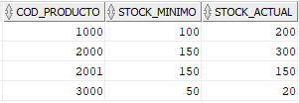
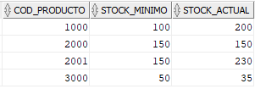
Creación de Trigger a Nivel de Fila
Tabla STOCK antes de que se active el trigger TRG_ACTUALIZA_STOCK:
INSERT INTO boleta
VALUES(105, SYSDATE, 225000, 1111111);
INSERT INTO detalle_boleta
VALUES(105, 2000, 150, 1500, 225000);
COMMIT;
UPDATE detalle_boleta
SET cantidad = 10,
valor_total = 18000
WHERE nro_boleta = 100
AND cod_producto = 3000;
COMMIT;
DELETE FROM detalle_boleta
WHERE nro_boleta = 101;
DELETE FROM boleta
WHERE nro_boleta = 101;
COMMIT;
2
3
4
Notes:
Creación de un Trigger a Nivel de Fila
A continuación se inserta una nueva compra con la boleta 105. Con esta boleta se compra el producto 2000 por lo tanto, el trigger rebajó el stock de este producto según la cantidad vendida.
Después de modifica la cantidad vendida del producto 3000 de la boleta 100 por lo tanto, el trigger actualizó el stock del producto 3000 según la nueva cantidad.
Finalmente se elimina la boleta 101 por lo tanto, el trigger aumento el stock de los productos que se compraron con la boleta eliminada.

Slide 25
Creación de Trigger a Nivel de Fila
Ejemplo:
CREATE OR REPLACE FUNCTION FN_OBT_VALOR_COM(
p_sueldo_base NUMBER,
p_id_emp NUMBER) RETURN NUMBER IS
v_valor_com NUMBER(4,3);
v_mensaje_error VARCHAR2(200);
BEGIN
SELECT tpc.porc_com
INTO v_valor_com
FROM tramo_porc_comision tpc
WHERE p_sueldo_base BETWEEN tpc.rango_inf_pc AND tpc.rango_sup_pc;
RETURN v_valor_com;
EXCEPTION
WHEN OTHERS THEN
v_mensaje_error:=SQLERRM;
INSERT INTO error_proceso
VALUES(seq_error_proc.NEXTVAL,
'Error en la Función FN_OBT_VALOR_COM. Empleado: ' || p_id_emp,
v_mensaje_error);
RETURN 0;
END FN_OBT_VALOR_COM;
1
Notes:
Creación de un Trigger a Nivel de Fila
En el ejemplo, se crea la función almacenada FN_OBT_VALOR_COM que obtiene el porcentaje de comisión de la tabla TRAMO_PORC_COMISION según el salario del empleado.

Slide 26
Creación de Trigger a Nivel de Fila
CREATE OR REPLACE TRIGGER TRG_IU_ASIG_PORC_COM
BEFORE INSERT OR UPDATE OF salary ON empleados
FOR EACH ROW
DECLARE
v_porc_com NUMBER(4,3);
BEGIN
IF :NEW.job_id = 'SA_REP' THEN
:NEW.commission_pct := .30;
ELSE
v_porc_com :=FN_OBT_VALOR_COM(:NEW.salary, :NEW.employee_id);
:NEW.commission_pct := v_porc_com;
END IF;
END;
2
INSERT INTO empleados (employee_id, first_name, last_name, email, hire_date, job_id, salary)
VALUES(997, 'Alexander', 'Biber','ABIBER', SYSDATE, 'SH_CLERK', 5000);
INSERT INTO empleados (employee_id, first_name, last_name, email, hire_date, job_id, salary)
VALUES(998, 'Juan', 'Peña','JPENA', SYSDATE, 'SA_REP', 10000);
UPDATE empleados
SET salary = 8200
WHERE employee_id=206;
3
Notes:
Creación de un Trigger a Nivel de Fila
A continuación se crea el trigger TRG_IU_ASIG_PORC_COM asociado a la tabla EMPLEADOS y que se activará cuando se inserte una fila o se actualice la columna salary de la tabla. Si el trabajo del empleado es SA_REP el porcentaje de comisión será 30% si el trabajo del empleado es diferente a SA_REP el porcentaje de comisión se obtiene a través de la función almacenada FN_OBT_VALOR_COM.

Slide 27
Usando Restricciones en un Trigger a Nivel de Fila
Para restringir un trigger a aquellas filas que satisfacen una cierta condición se debe utilizar la cláusula WHEN
Se evalúa la expresión en la cláusula WHEN para cada fila afectada por el Trigger
Sólo si la expresión es TRUE el cuerpo del Trigger se ejecuta para esa fila
Ejemplo:
CREATE OR REPLACE TRIGGER TRG_IU_ASIG_COM_JOB_SA_REP
BEFORE INSERT OR UPDATE OF salary ON empleados
FOR EACH ROW
WHEN (NEW.job_id = 'SA_REP')
BEGIN
IF INSERTING THEN
:NEW.commission_pct := 0;
ELSE
:NEW.commission_pct := NVL(:OLD.commission_pct,0)+0.05;
END IF;
END;
1
INSERT INTO empleados VALUES(999, 'Ruth', 'Soto','RSOTO',NULL,sysdate,'SA_REP', 4000,0,NULL,NULL);
2
3
UPDATE empleados
SET salary=7000
WHERE employee_id=999;
Notes:
Usando Restricciones en un Trigger a Nivel de Fila
Opcionalmente, se puede incluir una restricción en la definición de un trigger a nivel de fila especificando una expresión SQL booleana en una cláusula WHEN. Si se incluye una cláusula WHEN en el trigger, entonces la expresión en la cláusula WHEN se evalúa para cada fila afectada por el trigger.
Si la expresión se evalúa como TRUE para una fila, entonces el cuerpo del trigger se ejecuta para esa fila. Sin embargo, si la expresión se evalúa como FALSO o NO ES VERDADERA para una fila, entonces el cuerpo del trigger no se ejecuta para esa fila. La evaluación de la cláusula WHEN no tiene un efecto sobre la ejecución de la sentencia SQL que activo el trigger es decir, la sentencia SQL que activó el trigger no se revierte si la expresión en una cláusula WHEN se evalúa como FALSO.
Una cláusula WHEN no se puede incluir en la definición de un trigger a nivel de sentencia.
En el ejemplo, el trigger TRG_IU_ASIG_COM_JOB_SA_REP se ejecutará antes de insertar una nueva fila o de actualizar la columna salary en la tabla EMPLEADOS sólo si el trabajo es igual a SA_REP. Si la operación realizada es la inserción de una fila en la tabla EMPLEADOS, entonces se le asignará al porcentaje de comisión el valor cero, si es una actualización el porcentaje de comisión será igual al porcentaje actual más 0.05.

Slide 28
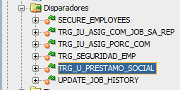
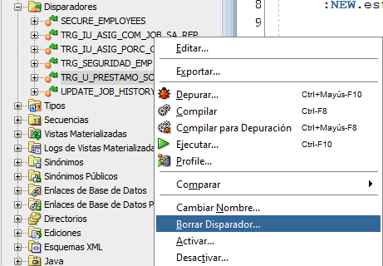
Eliminar un Trigger
Sintaxis opción 1 para eliminar un trigger:
Ejemplo:
Opción 2 para eliminar un trigger usando SQL Developer:
DROP TRIGGER nombre_trigger ;
DROP TRIGGER TRG_U_PRESTAMO_SOCIAL ;
Notes:
Eliminar un Trigger
Para eliminar un trigger existen tres opciones. La primera, se ejecuta implícitamente al eliminar la tabla asociada al trigger.
La segunda opción es usando la sentencia DROP TRIGGER.
En la sintaxis:
nombre_trigger: es el nombre del trigger que se desea eliminar.
En el ejemplo se elimina el trigger TRG_U_PRESTAMO_SOCIAL.
La segunda opción es eliminar el trigger en forma gráfica a través de SQL Developer. Para esto, se debe elegir el trigger que se desea eliminar, con el botón derecho del mouse aparecerá la venta con las opciones que se muestran y dar click en Borrar Disparador.

Slide 29
Resumen de la Clase
Se describieron las características de un Trigger.
Se explicaron los eventos que un Trigger puede controlar.
Se describieron las características de un Trigger asociado a una Tabla.
Se explicaron los tipos de Triggers asociados a una Tabla.
Se explicó cómo crear un Trigger a Nivel de Sentencia.
Se explicó cómo usar las Estructuras de Datos OLD y NEW en un Trigger
Se explicó como crear un Trigger a Nivel de Fila.

